Slide 1
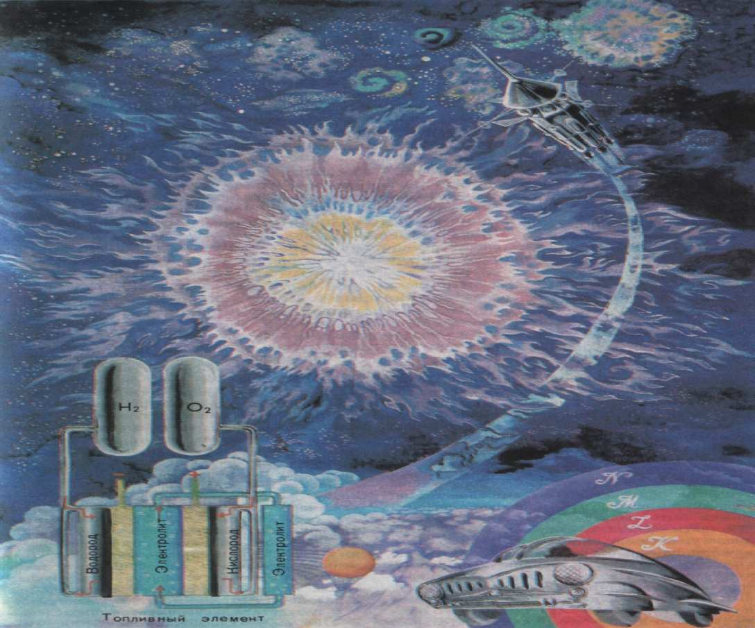
Урок-проект
«Водород: знакомый и незнакомый»
«И если вчера человечество благоговело
перед иным видом энергии – электричеством,
а позавчера перед паровым котлом, то сегодня
Мы управляем реакцией распада атомного ядра,
а завтра будем управлять реакцией синтезы ядер
– создадим земные солнца»
Д.И. Щербаков

Slide 2
Цель проекта:
Знакомство с водородом как
элементом и веществом
Рассматриваемые вопросы:
История открытия элемента
Строение атома и молекулы
Получение
Физические и химические свойства
Применение

Slide 3
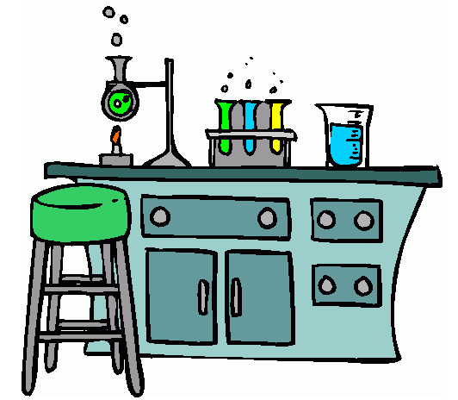
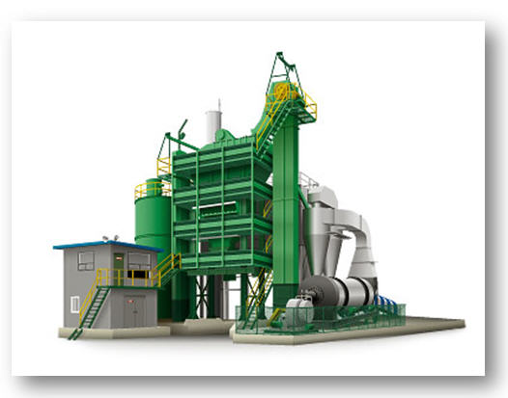
Рабочие группы:
1 группа – «Теоретики»
2 группа – «Исследователи»
3 группа – «Практики»

Slide 4
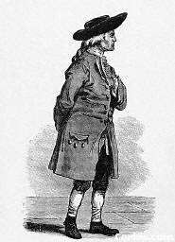
История открытия
Впервые этот газ в чистом виде выделил 240 лет назад английский химик Генри Кавендиш. Свойства полученного им газа были настолько удивительны, что ученый принял его за легендарный «флогистон», «теплород» — вещество, по канонам науки того времени определявшее температуру тел. Он прекрасно горел (а огонь считался почти чистым флогистоном), был необычайно легок, в 15 раз легче воздуха, хорошо впитывался металлами.

Slide 5
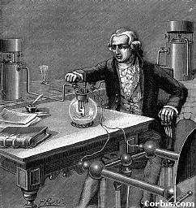
История открытия
Другой великий химик, француз Антуан-Лоран Лавуазье, уже в 1787 году доказал, что полученное Кавендишем вещество — вполне обычный, хотя и очень интересный химический элемент. Свое название он получил оттого, что при горении давал не дым, сажу и копоть, а воду.

Slide 6
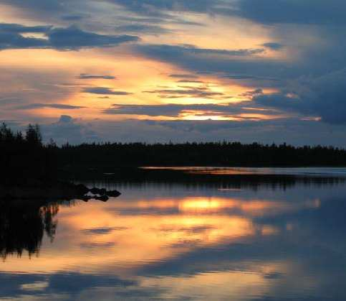
Водород в природе:
Водород широко распространен в природе — содержится в воде, во всех органических соединениях, в свободном виде — в некоторых природных газах. Содержание его в земной коре достигает 0,15% ее массы (с учетом гидросферы — 1%). Водород составляет половину массы Солнца.

Slide 7
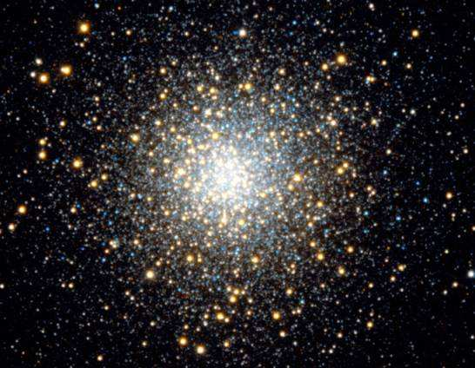
Водород самый распространенный элемент во вселенной

Slide 8
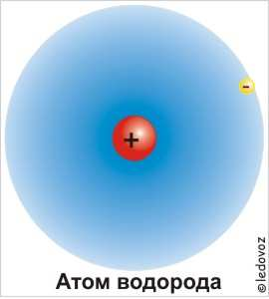
Общая характеристика:
Порядковый номер 1
1 малый период
I группа главная подгруппа
Ar=1
Электронная конфигурация 1S¹
В одних условиях водород проявляет металлические свойства - отдает электрон, как щелочные металлы
В других — неметаллические свойства - принимает электрон, как галогены.

Slide 9
Молекула водорода
Молекула водорода состоит из двух атомов - H₂
Ковалентная неполярная связь
Н:Н

Slide 10
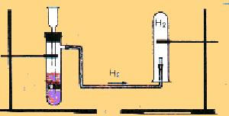
Получение водорода в лаборатории
Zn + 2HCl → ZnCl₂ + H₂↑
2H₂ + O₂ = 2H₂O
смесь водорода с кислородом в объемном отношении 2:1 называют «гремучим газом»

Slide 11
Физические свойства водорода
Бесцветный газ
Без запаха
Почти нерастворим в воде
В 14,5 раз легче воздуха

Slide 12
Промышленные способы получения водорода
Водород получают конверсией водяных паров с углем или метаном
H₂O + C ⇄ H₂ + CO
CH₄ + H₂O ⇄ CO + 3H₂

Slide 13
Восстановительные свойства водорода
Горит в кислороде
2H₂ + O₂ = 2H₂O
Реагирует с другими неметаллами
N₂ +3H₂ ↔2NH₃
Реагирует с оксидами металлов СuO + H₂ = Cu + H₂O

Slide 14
Взаимодействие водорода с оксидом меди (II)

Slide 15
Окислительные свойства водорода
Реагируют со щелочными и щелочноземельными металлами с образованием гидридов
2Na + H₂ = 2NaH
Са + H₂ = СаH₂

Slide 16
Применение водорода

Slide 17
Применение водорода
Свойства водорода
Применение
Горит с выделением большого количества теплоты
В качестве топлива
Реагирует с неметаллами
Производство важных веществ: аммиака, хлороводорода и др.
Реагирует с оксидами металлов
Применение в металлургии
Легкий газ (из истории)
?

Slide 18
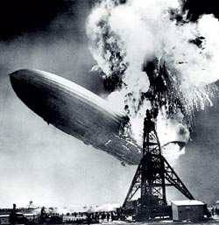
Применение
Наработав в достаточном количестве этот легкий газ, люди сначала приспособили его для воздушных полетов. В этом качестве первый элемент Таблицы Менделеева применяли вплоть до 1937 года, когда в воздухе сгорел крупнейший в мире, в два футбольных поля размером, заполненный водородом немецкий дирижабль «Гинденбург». Катастрофа унесла жизни 36 человек, и на таком использовании водорода был поставлен крест. С тех пор аэростаты заправляют исключительно гелием. Гелий — газ, увы, более плотный, но зато негорючий. .

Slide 19
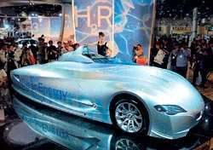
Водородная энергетика: миф или реальность?
В недалёком будущем основным источником получения энергии станет реакция горения водорода, и водородная энергетика вытеснит традиционные источники получения энергии (уголь, нефть и др.). При этом предполагается, что для получения водорода в больших масштабах можно будет использовать электролиз воды.
В 1979 году компания BMW выпустила первый автомобиль, вполне успешно ездивший на водороде, при этом не взрывавшийся и выпускавший из выхлопной трубы водяной пар. В эпоху усиливающейся борьбы с вредными выхлопами машина была воспринята как вызов автомобильному рынку.

Slide 20
Контрольные вопросы:
Какой элемент характеризуется наибольшей распространенностью во Вселенной?
Кто впервые выделил водород в чистом виде?
Охарактеризуйте химические свойства водорода.
Что называют гремучим газом?
Какие соединения водород образует с активными металлами?
Оксиды каких элементов восстанавливаются водородом?
Каковы способы получения водорода в промышленности?
Как получают водород в лаборатории?
Перечислите основные области применения водорода.

Slide 21
Что мы узнали о водороде?
Нахождение в природе
История открытия
Положение
в ПС и строение атома
Строение молекулы и получение
Применение
Физические, химические свойства

Slide 22
Домашнее задание
§17 выучить
Письменно упражнения № 3-5
Используя дополнительную литературу, найти как можно больше химических реакций промышленного и лабораторного способов получения водорода.
Повторить тему «Изотопы»

